Slide 1
Солигаличский муниципальный район Костромской области Муниципальное казённое общеобразовательное учреждение «Коровновская основная общеобразовательная школа»
Программа летнего оздоровительного лагеря с дневным пребыванием детей «Следопыт»
Номинация: «Патриотическое воспитание посредством поисковой и краеведческой работы»

Slide 2
Цель программы:
Создание благоприятных условий для организованного отдыха детей и подростков в летний период, укрепление физического, психического и эмоционального здоровья детей через включение их в поисково-исследовательскую деятельность. Развитие у учащихся качеств патриота России, сохранение преемственности поколений на основе исторической памяти, примерах героического прошлого народа, приобщения к традициям и культуре страны.

Slide 3
Задачи:
Воспитание патриотизма и чувства долга перед Родиной;
Формирование нравственного отношения к историческому героическому прошлому России:
Развивать чувство уважения к старшему поколению;
Вовлекать учащихся в социально – значимую деятельность, направленную на милосердие, благотворительность, развивать у них общественную активность.
Создание условий для сохранения физического, психического, нравственного здоровья обучающихся.

Slide 4
Основные направления:
Военно- патриотическое
Задачи патриотической деятельности:
Пробуждать в детях чувство любви к родине, семье;
формирование уважительного отношения к памятникам истории и развития интереса к изучению родного края;
формирование национальной, религиозной терпимости, развитие дружеских отношений;
возрождение нравственных , духовных ценностей семьи и поиск эффективных путей социального партнерства детей и взрослых.
Подростковый возраст – это пора самоутверждения, активного формирования социальных интересов и жизненных идеалов, пора становления личности, поэтому особо важно понимать значение воспитания гражданственности, патриотизма у молодого поколения.

Slide 5
Основные мероприятия:
Конкурс инсценированной военной песни.
Конкурс чтецов «Строки, опалённые войной».
Конкурс военной частушки.
Военно-патриотическая игра по станциям «На передовой».
Поле чудес «70 лет Победе».
Угадай мелодию «Песни великого подвига».
КТД «Животные на войне».
Мероприятие с презентацией «Наш край в годы Вов».

Slide 6
Сбор материала о тружениках тыла и детях войны.
Акция «Память».
Просмотр и обсуждение х/ф «Сын полка».
Конкурс открыток и плакатов «Под небом голубым».
Изготовление поделок из мукосола.
Открытое итоговое мероприятие с приглашением ДВО «Поколение» и детей войны «А завтра была война».
Митинг у обелиска «Помним! Скорбим!»

Slide 7
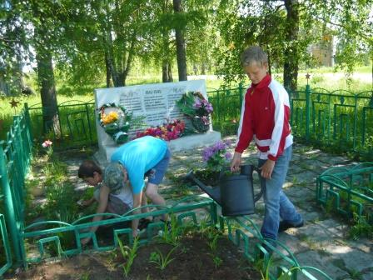

Slide 8
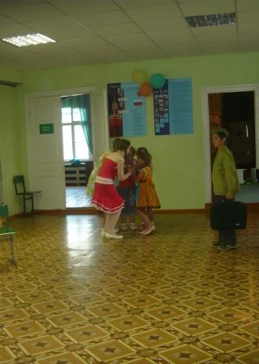
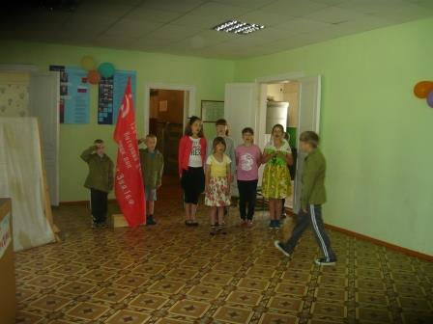

Slide 9
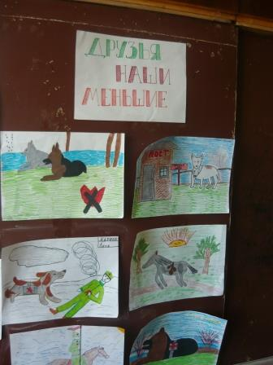
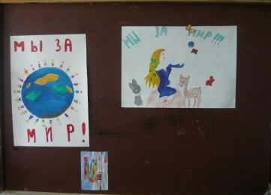

Slide 10
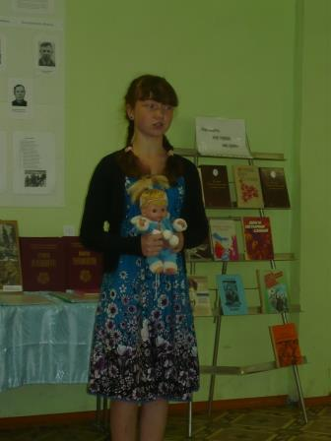
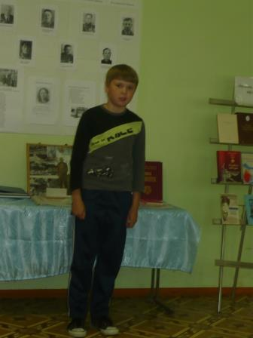

Slide 11
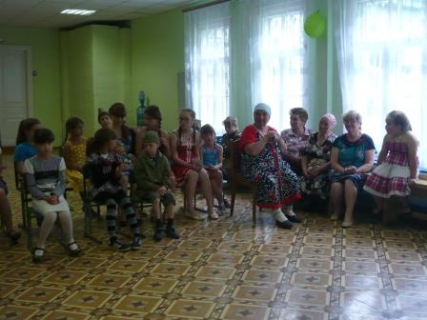
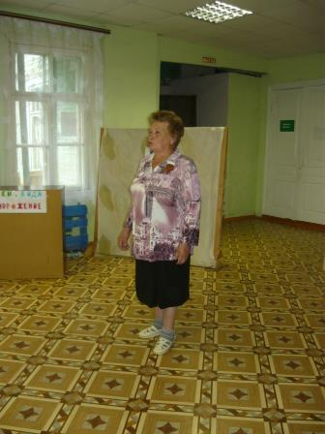

Slide 12
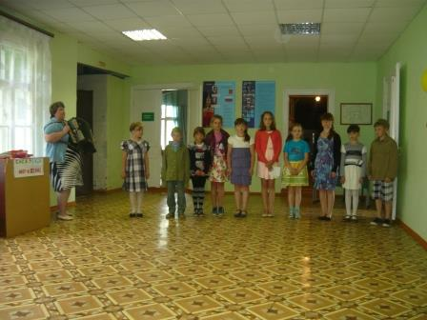
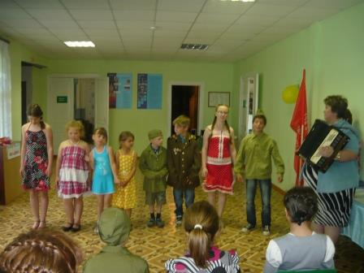

Slide 13
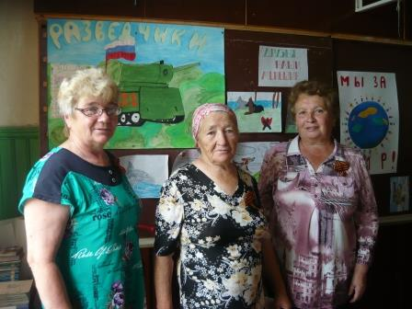
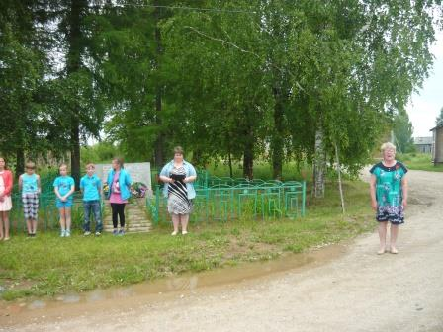
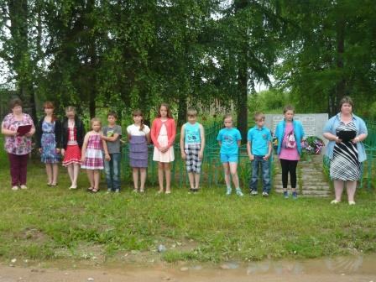

Slide 14
Основные направления:
Спортивно-оздоровительное
Задачи спортивно-оздоровительной деятельности:
Вовлечение детей в различные формы физкультурно-оздоровительной работы;
Выработка и укрепление гигиенических навыков;
Расширение знаний об охране здоровья.
Основной формой реализации данного направления является спортивно-оздоровительная деятельность, которая способствует формированию установок на ведение здорового образа жизни и коммуникативные навыки; позволяет развивать навыки самооценки и самоконтроля в отношении собственного здоровья; обучать способам и приёмам сохранения и укрепления собственного здоровья.

Slide 15
Основные мероприятия:
Подвижные игры на воздухе;
Спортивно – развлекательная программа «Полный вперёд!»;
Спортландия открывает сезон;
Конкурсная программа по ПДД «Мой друг велосипед»;
Первенства лагеря по различным видам спорта;
Спортивно-развлекательная программа «Мир дорожных знаков»;
Сказочные эстафеты
Акция «Костромской край без табака»;
Беседы медика по ЗОЖ и профилактике клещевого энцефалита.

Slide 16
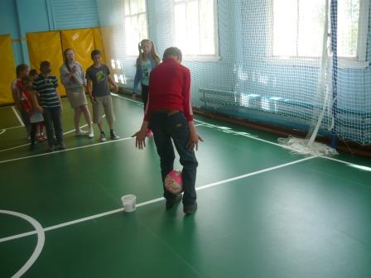
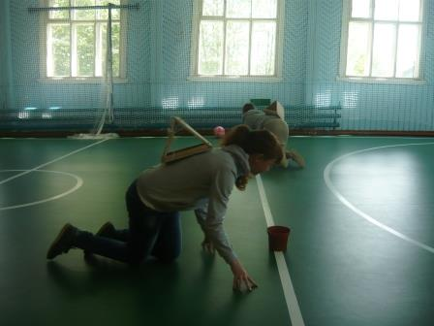

Slide 17
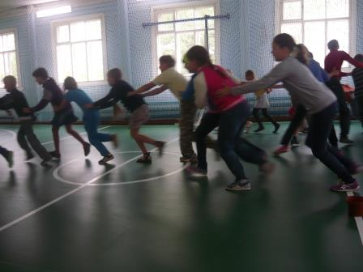
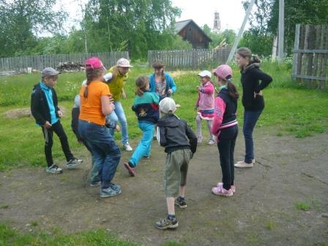
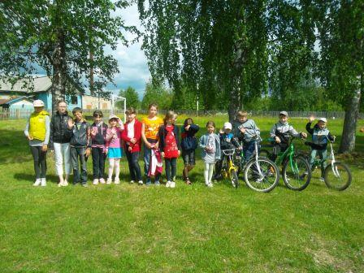
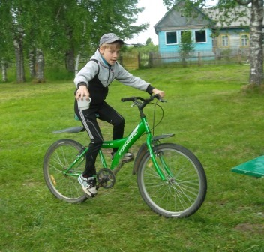

Slide 18
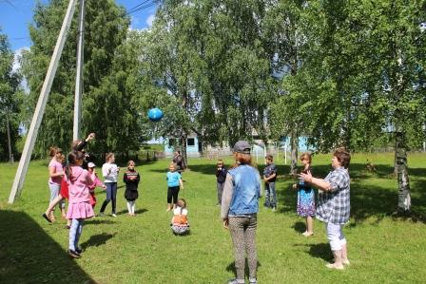
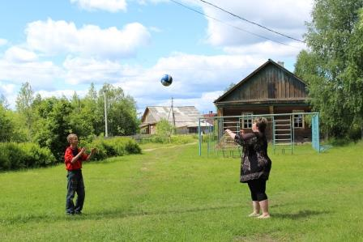

Slide 19
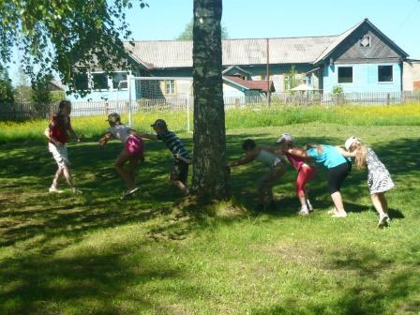
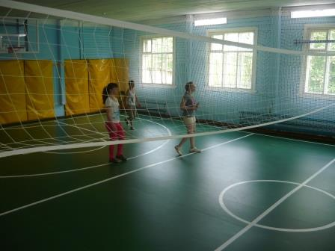

Slide 20
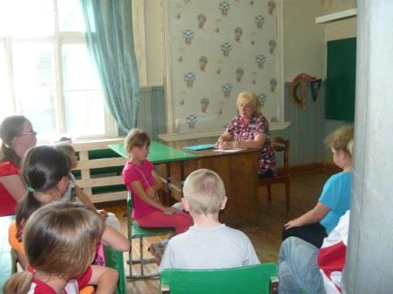

Slide 21
Основные направления:
Художественно-эстетическое
Задачи эстетической деятельности:
Пробуждать в детях чувство прекрасного;
Формировать навыки культурного поведения и общения;
Прививать детям эстетический вкус.
В рамках нравственно-эстетического воспитания в лагере можно многое сделать, и действовать можно в нескольких направлениях: музыка, песня, танец; общение с книгой, природой, искусством.
Через систему различных мероприятий (игры, викторины, диспуты, конкурсы, тематические беседы и т.д.) мы стремимся научить подростков понимать и ценить настоящее искусство, отличать его от подделок.

Slide 22
Основные мероприятия:
Конкурс рисунков «Под небом голубым»;
Конкурс талантов «Минута славы»;
Конкурс поделок из мукосола;
Беседа «Как вести себя в театре, дворце культуры»;
Конкурсно – развлекательная программа «Делу время – шутке час»;
Мультяшное конфетти;
Художественно-оформительская деятельность;
Конкурс рисунков с защитой «А у меня живёт…»;
КТД по творчеству А. С. Пушкина.

Slide 23
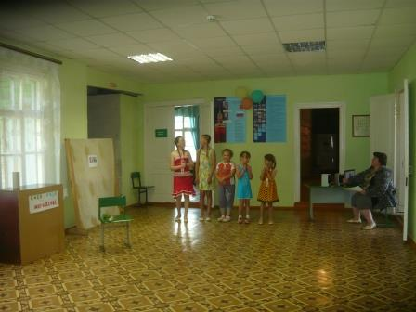
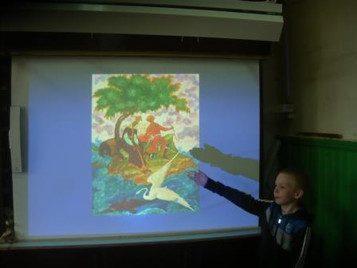

Slide 24
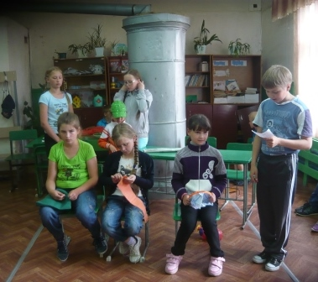
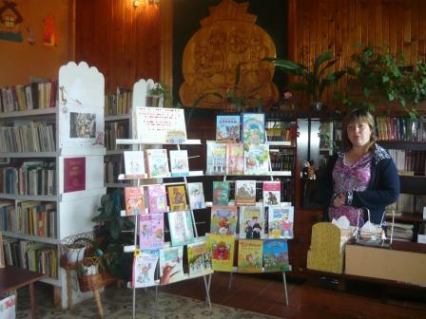

Slide 25
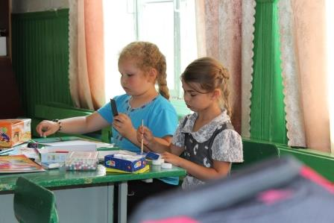
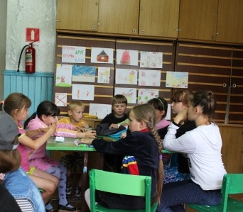

Slide 26
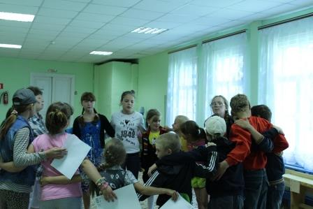
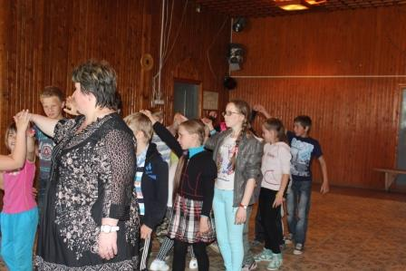

Slide 27
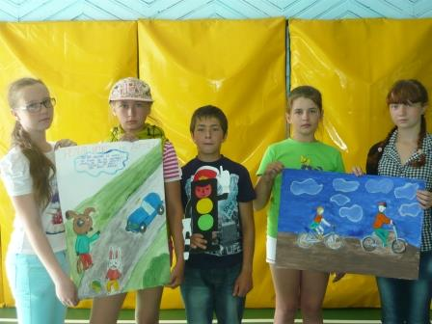
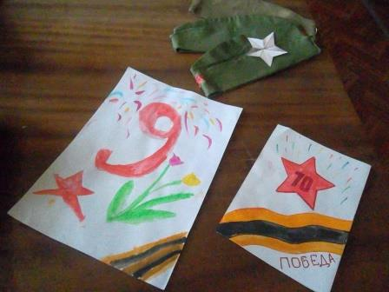

Slide 28
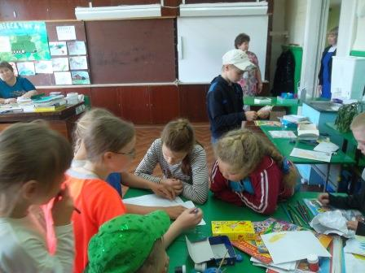

Slide 29
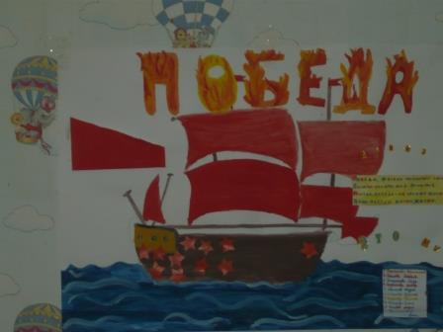

Slide 30
Основные направления:
Социально-педагогическое
Это непосредственная работа педагогов с подростками, а также организация и проведение силами воспитанников общественно – значимых акций: мероприятий по пропаганде экологической культуры и здорового образа жизни среди школьников, участие в акциях.

Slide 31
Основные мероприятия:
Экологическое ассорти;
Акции «Память», «Безопасный водоём»;
КТД «Не верь глазам – путешествуй сам»;
Игра по станциям «Там на неведомых дорожках»;
Викторина «Мой край – мой город»;
Конкурсная программа «Колесо истории»;
Игра по станциям «Детство это ты и я».

Slide 32
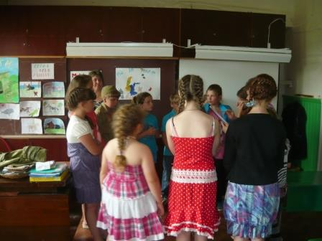
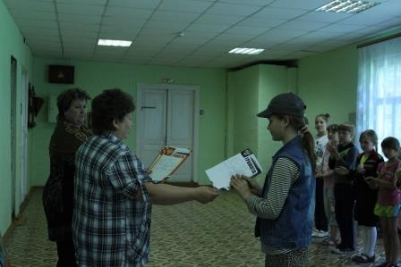
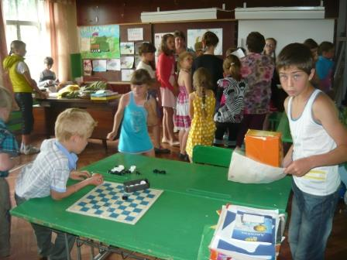

Slide 33
Форма проведения занятий:
- экскурсии;
- трудовые десанты;
- встречи с тружениками тыла, детьми Вов, членами ДВО «Поколение»;
- диспуты;
- уроки мужества;
- спортивно-массовые мероприятия: соревнования, праздники;
- вахта Памяти;
- творческие отчеты;
- КТД;
- смотры.

Slide 34
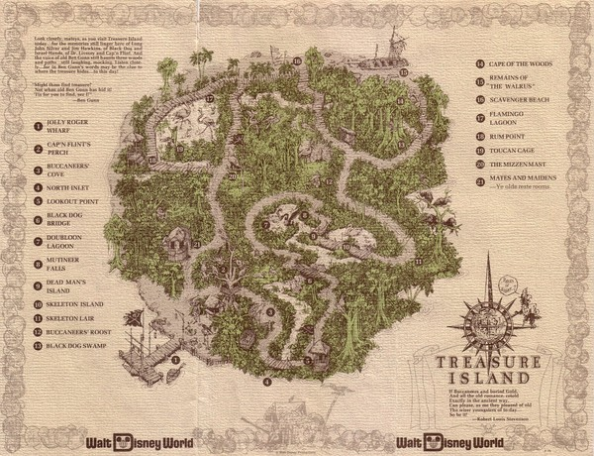
Краткое содержание программы:
В основу организации воспитательной работы в лагере положена легенда, согласно которой все дети становятся участниками военно-патриотической ролевой игры
Попав на неизвестный остров, дети находят старую военную карту с недостающими данными. Они решают исследовать остров. Их ждут удивительные приключения, невероятные препятствия, приятные сюрпризы. Посредством игр, КТД, соревнований, конкурсов за 18 дней дети исследуют остров, восстанавливая старую карту, чтобы найти клад и оставить собранную информацию для потомков. В честь успешного завершения путешествия состоится концерт, на который соберутся все жители острова.

Slide 35
Режим дня:
Организация работы детского оздоровительного лагеря с дневным пребыванием осуществляется в режиме пребывания:
- с 8.30. – 14.30 часов. Организуется 2-х разовое питания (завтрак, обед)
08.30-08.45 -
Добро пожаловать!
(прием детей)
08.45-09.00 -
Чтобы быть весь день в порядке
надо сделать нам зарядку!
09.00-09.15 -
Линейка
(подъем флага)
09.15-10.00 -
Каша, чай, кусочек сыра - вкусно,
сытно и красиво!
(завтрак)

Slide 36
10.00-11.00 - | Ждет нас много забав интересных, соревнований, прогулок чудесных! (отрядные мероприятия)
11.00-12.00 - | Может быть конкурс, а может, игра станет сюрпризом для нас, детвора! (общелагерное мероприятие)
12.00-13.00 - | Солнце, воздух и вода – наши лучшие друзья!) (оздоровительные процедуры, час здоровья)
13.00-14.00 - | Нас столовая зовет, суп отличный и компот! (Обед)
14.00-14.30 - | Свободное время
14.30 - | Уход домой

Slide 37
Условия реализации программы:
Материально-техническое обеспечение
Для реализации программы «Следопыт» существует необходимая материальная база.
Школа расположена в типовом 1 этажном здании. В школе имеются:
Классные комнаты;
- спортивный зал –1;
- столовая (на 30 посадочных мест);
- медицинский кабинет – 1;
- компьютерный класс –1;
- имеется выход в Интернет – 1;
- спортивная площадка – 1.
Технические средства:
3 компьютера,1 проектор, 1 (3 в 1) множительных аппарата (ксерокс).
1 музыкальны центра, 1 фотоаппарат.

Slide 38
Ожидаемые результаты:
В ходе реализации данной программы ожидается:
Общее оздоровление воспитанников, укрепление их здоровья.
Укрепление физических и психологических сил детей, развитие лидерских и организаторских качеств, приобретение новых знаний.
Получение участниками смены умений и навыков индивидуальной и коллективной творческой и трудовой деятельности, социальной активности.
Развитие коммуникативных способностей и толерантности

Slide 39
ЭТАПЫ РЕАЛИЗАЦИИ ПРОГРАММЫ:
I этап. Подготовительный – апрель - май
Этот этап характеризуется тем, что за 2 месяца до открытия пришкольного летнего оздоровительного лагеря начинается подготовка к летнему сезону. Деятельностью этого этапа является:
- проведение совещаний при директоре по подготовке школы к летнему сезону;
- издание приказа по школе о проведении летней кампании;
- разработка программы деятельности пришкольного летнего оздоровительного лагеря с дневным пребыванием детей «Следопыт»;
- подготовка методического материала для работников лагеря;
- отбор кадров для работы в пришкольном летнем оздоровительном лагере;
- составление необходимой документации для деятельности лагеря (план-сетка, положение, должностные обязанности, инструкции т.д.)

Slide 40
ЭТАПЫ РЕАЛИЗАЦИИ ПРОГРАММЫ:
II этап. Организационный – июнь
Этот период короткий по количеству дней, всего лишь 2-3 дня.
Основной деятельностью этого этапа является:
встреча детей, проведение диагностики по выявлению лидерских, организаторских и творческих способностей;
запуск программы «Следопыт»;
знакомство с правилами жизнедеятельности лагеря.

Slide 41
ЭТАПЫ РЕАЛИЗАЦИИ ПРОГРАММЫ:
III этап. Практический – июнь
Основной деятельностью этого этапа является:
реализация основной идеи смены;
вовлечение детей в различные виды коллективно- творческих дел;
работа творческих мастерских

Slide 42
ЭТАПЫ РЕАЛИЗАЦИИ ПРОГРАММЫ:
IV этап. Аналитический – июль
Основной идеей этого этапа является:
подведение итогов смены;
выработка перспектив деятельности организации;
анализ предложений детьми, родителями, педагогами, внесенными по деятельности летнего оздоровительного лагеря в будущем.
организация взаимодействия летнего оздоровительного лагеря с дневным пребыванием детей «Следопыт» с социумом

Slide 43
День первый «Здравствуй, лагерь!»
1. Организационное мероприятие «Расскажи мне о себе»
2. Операция «Уют»
3. Игры, конкурсы «Ярмарка идей», «Время загадывать желания»

Slide 44
День второй «Вот так денечек!»
1. Беседа «Осторожно, огонь!»
2. Акция «Память»- уборка у обелиска
3. Конкурс поделок из мукосола «Дело мастера боится»
4. Подвижные игры на воздухе
5. По дорогам открытий (открытие смены) «Полный вперед!»

Slide 45
День третий Привал «Спортивный»
1. «Там чудеса…» встреча с сотрудниками библиотеки
2. Конкурс рисунков «Под небом голубым»
3. «Спортландия открывает сезон»
4. Подготовка к конкурсу талантов

Slide 46
День четвертый Привал «Поющие сердца»
1. «Минута славы»
2. Игра «Угадай мелодию».
3. Конкурс песен на военную тему: «С песней на привале…»
4. Подвижные игры на воздухе

Slide 47
День пятый Привал «Краевед»
1.Заочная экскурсия по улицам города Солигалича «История нашего города. Герои Советского Союза Великой Отечетвенной войны Солигаличского района».
Разучивание русских народных игр.
2. Конкурс открыток «70-лет Победы».
3. Урок безопасности «Один дома…»

Slide 48
День шестой Привал «Спасайкина»
1. Практические занятия по Го и ЧС
2. «Мой друг велосипед» - конкурсная программа по правилам дорожного движения. Безопасное колесо.
3. Операция «Поиск». Сбор материала о тружениках тыла.

Slide 49
День седьмой Привал «Делу – время, а потехе – час»
1. Беседа «Как вести себя в театре, дворце культуры»- встреча с сотрудниками библиотеки.
2. Конкурсная развлекательная программа «Делу время – шутке час»

Slide 50
День восьмой Привал «Фантазий и юмора»
1. Игра – путешествие «По морям, по волнам»
2. Конкурс военной частушки.
3. «Мультяшное конфетти»
4. Конкурс поделок из природного материала»

Slide 51
День девятый Привал «Здоровья и спорта»
1. КТД «Не верь глазам – путешествуй сам!»
Под девизом: «Мы за здоровый образ жизни»
2.Первенство лагеря по различным видам спорта (пионербол, футбол)
3.Спортивно – развлекательная программа «Мир дорожных знаков»

Slide 52
День десятый Привал «Литературный»
1. Конкурс стихов о Великой Отечественной войне
2. Спортивные игры на воздухе, сказочные эстафеты.
3. Викторина «Путешествие по сказкам»

Slide 53
День одиннадцатый Привал «Истоки»
1. Беседа «Наш край в годы ВОв»
2. КТД «След войны в моём доме» с приглашением тружеников тыла, детей войны, членов ДВО «Поколение».
3. Игры на свежем воздухе.
4. Подготовка к конкурсу бантиков

Slide 54
День двенадцатый Привал «Игр, игрушек, шариков и бантиков»
1. Фантазии на тему: «Игры, игрушки, шарики и бантики» (изготовление игрушек для детей д/с)
2. Соревнование «Весёлый футбол»

Slide 55
День тринадцатый Привал разбойников
Викторина «Там на неведомых дорожках» (игра по станциям)
Игры «Казаки-разбойники»
Акция «Память»

Slide 56
День четырнадцатый Привал «Красный, жёлтый, зелёный»
1. Познавательная игра «Я плюс дорога равно – безопасность» (По ПДД)
2. Викторина «Красный, желтый, зеленый!»
3. Подвижные игры на свежем воздухе

Slide 57
День пятнадцатый Привал «Колесо истории»
1. Викторина «Мой край – мой город»
2. Экскурсия в музей им Г. И. Невельского «Мой край в прошлом, настоящем и будущем»
3. Конкурсная программа «Колесо истории»

Slide 58
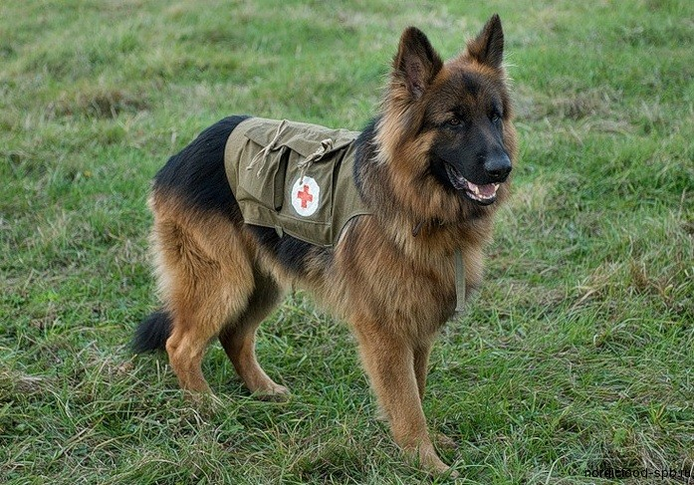
День шестнадцатый Привал «Мои четвероногие друзья»
1. Конкур рисунков с защитой «А у меня живёт…»
2. Просмотр фильма «Мухтар, ко мне!»
3. Подготовка к закрытию лагеря.
4. Операция «Поиск»- сбор материала о детях войны.

Slide 59
День семнадцатый Привал «Дружбы»
1. Игра по станциям «Детство – это ты и я!»
2. Подготовка к закрытию лагеря
3. «Мы против наркомании» -выпуск буклетов по ЗОЖ.
4. Игры на свежем воздухе
5.Акция «Костромской край без табака».

Slide 60
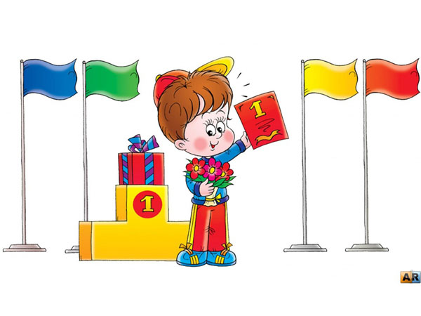
День восемнадцатый До свидания, лагерь!
Торжественный митинг «А завтра была война…». Смотр строя и песни.
Закрытие лагерной смены: открытое мероприятие «Помним! Гордимся!».
Поиски клада.

Slide 61
Спасибо за внимание!

